Slide 1
i m a
Intelligent magic audio
MS3
Notes:
Willkommen zum ”ima” (hoffentlich Arbeitstitel)

Slide 2
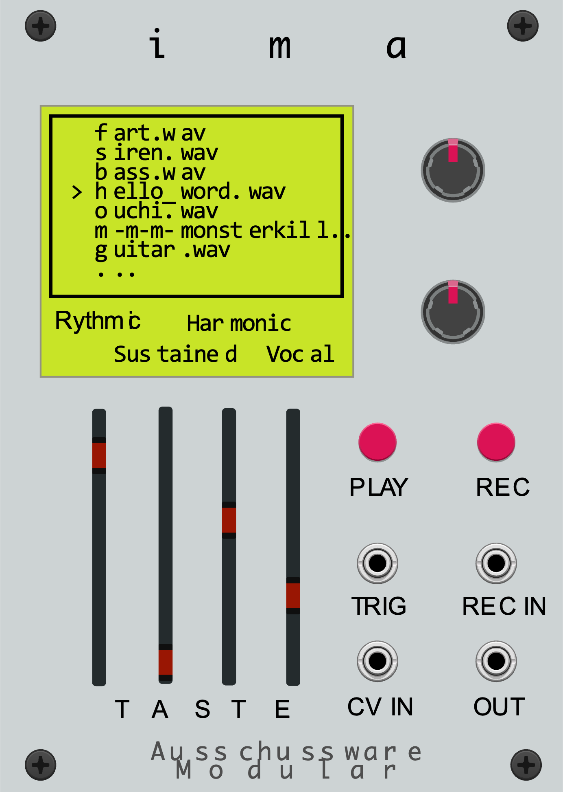
Initiale Anforderungen
Sampler zum Aufnehmen und Abspielen von Audio-Dateien
Klassifizierung der Samples durch Neuronales Netz (lokal)
Eurorack-Format
Notes:
Jonas
Klassifizierung passiert immer nur bei der Indexierung eines neuen Samples – z.B. bei Neuaufnahme/Recording, oder Dateiübertragung durch den Webserver

Slide 3
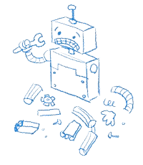
Ergebnis
Einzelne Teilprojekte funktionieren größtenteils
Gesamtintegration nicht abgeschlossen
zu spät angefangen
Probleme bei der Übertragung auf das Nucleo-F7 Board
Details zu den einzelnen Teilprojekten auf den folgenden Folien

Slide 4



Teilprojekte
Neuronales Netz
Leon Braungardt
Interface
Szymon Banasiak
Audio
Jonas Lux
Notes:
Jeder sich selbst

Slide 5
Neuronales Netz - Anforderungen
Neuronales Netz soll:
Audiosamples in sinnvolle Kategorien klassifizieren
Sinnvolle Ergebnisse ausgeben, dementsprechend ausreichend gut vortrainiert sein
Auf dem Nucleo-F7 Board betrieben werden können (inkl. Datenvorverarbeitung und Generierung der Spektrogramme)

Slide 6
Neuronales Netz - Ergebnisse
Merkmalsklassen:
bass
pitched
rhythmic
sustained
melodic

Slide 7
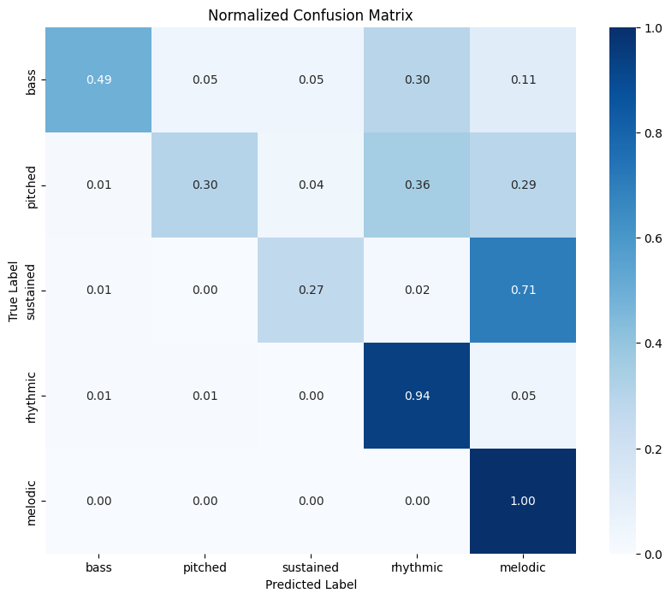
Neuronales Netz - Ergebnisse

Slide 8
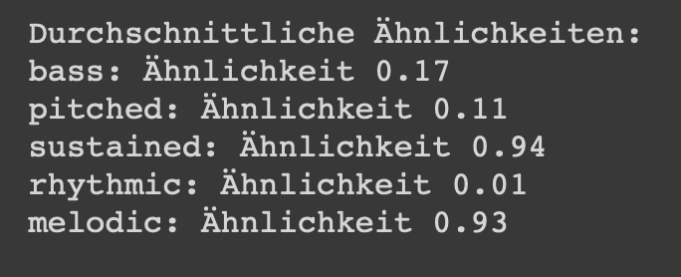
Neuronales Netz - Ergebnisse
test_melodic_sustained.wav

Slide 9
Neuronales Netz - Ergebnisse
test_rhythmic.wav

Slide 10
Neuronales Netz - Ergebnisse

Slide 11
Jonas
Jonas Audio Engine Engineer
Sample Record Sample Playback Fader LearnData Generation (Aufbereitung der Lerndaten) Integration Eurorack Standard (elektronisch sowie baulich) Hardware Design Resampling

Slide 12
Szymon
Szymon Interfacing Specialist
Encoder LCD Dateisystem für Nutzdaten - SD-Card Read/Write Webserver Implementation Hardware Design

Slide 13
Lessons Learned & Fazit
Ein F7 Board war zu wenig
Ein Teammitglied mehr wäre hilfreich gewesen
Zu viel vorgenommen, Anforderungen konnten nur zum Teil umgesetzt werden
Einarbeitung in neue Technologien hat viel Zeitaufwand benötigt
Aber: Viel Erfahrung gesammelt und Kenntnisse angeeignet
Wertvolle Einblicke in Cube.AI bekommen (Leon)
Motivation dazu, das Projekt privat fertig zu stellen

Slide 14
Vielen Dank für eure Aufmerksamkeit Happy Patching!
Notes:
Alle zusammen!

